Slide 1

Ministerio
de Economía y Finanzas
Viceministerio de Hacienda
Convenios de Apoyo Presupuestal
Parte II
Dirección General de Presupuesto Público
Lima, junio 2015

Slide 2
PRODUCTOS
RESULTADOS
Insumos
Actividades
Procesos
Productos
Inmediato
Intermedio
Final
Insumos
Actividades
Procesos
Productos
Beneficiario
Directo
Indicadores de desempeño
Producción Fisica
Insumos
Actividades
Procesos
Productos
Compromisos de gestión
Punto de
atención
Procesos Críticos
Proceso de “Negocio”
Proceso de Soporte
Insumos
Actividades
Procesos
Productos
UE

Slide 3
… sincronizar los tres flujos de datos
Programación del presupuesto
(de abajo hacia arriba)
1. Flujo de datos
Presupuesto
del producto
Precios
Estructura
producto
Padrón
nominado
Items
gasto
3. Insumos
Logística
Personal
Insumos
Cantidades
Insumos
Formulación del
Presupuesto
Adquisiciones
Contabilidad
Tesoreria
2. Dinero
S/.
S/.
Ppto
histórico y
adicionales
MEF
Punto de atención
Reporte
Ejecución
Pagos a
proveedores
… el requerimiento presupuestal y el control de insumos es por Punto de Atención de acuerdo con una “base de beneficiarios” y con una receta estándar de bienes y servicios ajustados localmente.
Notes:
No existe el flujo 1 de datos para planificar, ni tampoco el flujo de insumos hacia abajo.
El formato de PECOSA es de 1930
Los sistemas interactuan en base a un código estándar

Slide 4
Procesos claves para mejorar la Gestión
PROGRAMACIÓN OPERATIVA
EJECUCION DEL PRESUPUESTO
ORGANIZACIÓN PARA LA PRODUCCION Y ENTREGA OPORTUNA DEL SERVICIO
SUPERVISION, SEGUIMIENTO Y EVALUACION

Slide 5
Procesos claves para mejorar la Gestión
Planificación Operativa: Programación para la entrega de servicios y asignación por puntos de atención al ciudadano.
Ejecución: Logística de la relación insumo-producto-punto de atención al ciudadano.

Slide 6
Programación Operativa

Slide 7
Planificación Operativa Robusta: El flujo de datos
[Tres datos Claves]
Dato 1: Función de Producción El presupuesto requerido para la adquisición de bienes y servicios se sustenta en una función de producción ajustada a las particularidades locales del lugar de residencia del ciudadano.
Dato 2: Cartera de Clientes La determinación de la meta física (proyección de la demanda de usuarios del servicio), se establece a partir del análisis [cuantos, quienes, donde] de una base de datos que contiene el padrón nominado, autenticado y actualizado de los usuarios de los servicios [Productos] que ofrece los Pliegos y la UEs a los ciudadanos.
Dato 3: Stock El presupuesto requerido para la adquisición de bienes y servicios se ajusta con los niveles de disponibilidad de insumos: Recursos humanos, Bienes de Capital. [medicamentos]

Slide 8
Dato 1: Función de Producción
El presupuesto requerido para la adquisición de bienes y servicios se sustenta en una función de producción (Punto de Atención de acuerdo con una “base de beneficiarios” y con una receta estándar ajustada a las particularidades locales del lugar de residencia del usuario)
1. Puntos de atención con códigos estándares, usado por todas las direcciones y oficinas, para programar y ejecutar presupuesto.
2. Puntos de atención activos asignados como centros de costo (registrados en el SIGA u otro software) disponibles para la programación del presupuesto.
3. Cada punto de atención ajusta el requerimiento de insumos (bienes y servicios) a las particularidades locales.

Slide 9
Dato 1: Puntos de Atención
PROGRAMA PRESUPUESTAL | PRODUCTO | PUNTOS DE ATENCIÓN
Programa presupuestal Articulado Nutricional | Niños con vacuna completa | Establecimientos de salud del primer nivel de atención ( Centros y Puestos de Salud)
 | Niños con CRED completo para la edad
Acceso de la población a identidad | Población de 0 – 3 años con DNI
Logros de Aprendizaje | Estudiantes con materiales educativos
Acceso a Mercados | Pequeños productores agropecuarios adoptan tecnologías adecuadas en la producción
Fortalecimiento de la Política Exterior y de la Acción Diplomática | Actores nacionales acceden a las acciones de facilitación y promoción económica, cultural y científica.

Slide 10
Dato 2: Cartera de Clientes y meta física de Productos
PROGRAMA PRESUPUESTAL | PRODUCTO | GRUPOS DE INTERÉS | CRITERIO DE PROGRAMACION
Programa presupuestal Articulado Nutricional | Niños con vacuna completa | Niños/as < 5 años | 100% de niños menores de 5 años (Población total, pobre y no pobre) Fuente: Padrón Nominal
 | Niños con CRED completo para la edad | Niños/as < 3 años | 100% de niños y niñas menores de 36 meses, perteneciente a la población pobre y extremadamente pobre. Fuente: Padrón nominal
Acceso de la población a identidad | Población de 0 – 3 años con DNI
Logros de Aprendizaje | Estudiantes con materiales educativos
Acceso a Mercados | Pequeños productores agropecuarios adoptan tecnologías adecuadas en la producción
Fortalecimiento de la Política Exterior y de la Acción Diplomática | Actores nacionales acceden a las acciones de facilitación y promoción económica, cultural y científica

Slide 11
Dato 3: Stock
El presupuesto requerido para la adquisición de bienes y servicios se ajusta con los niveles de disponibilidad de insumos: Recursos humanos y Bienes de Capital.
La información de recursos humanos [nombrados, contratados, otros] organizada, actualizada y registrada en el SIGA por centro de costos.
La Unidad ejecutora cuenta con información de patrimonio actualizado en el SIGA, con verificación física, conciliado contablemente y por centro de costo.

Slide 12
Programación por punto de atención
Flujo del Proceso de Programación Operativa
Puntos de atención con productos /sub productos
asignados (Cartera de Servicios)
Bienes y servicios seleccionados por producto /subproducto y según punto de atención
Punto de atención con padrón de beneficiarios y meta física (Cartera de Clientes)
100% de puntos de atención y productos/subproductos consignados en SIGA
Puntos de atención con estimación de presupuesto requerido y aprobado en el SIGA
Puntos de atención con disponibilidad de recursos humanos y equipos consignados en SIGA (Stock)
Requerimiento personalizado por punto de atención de los bienes y servicios consignados en el SIGA

Slide 13
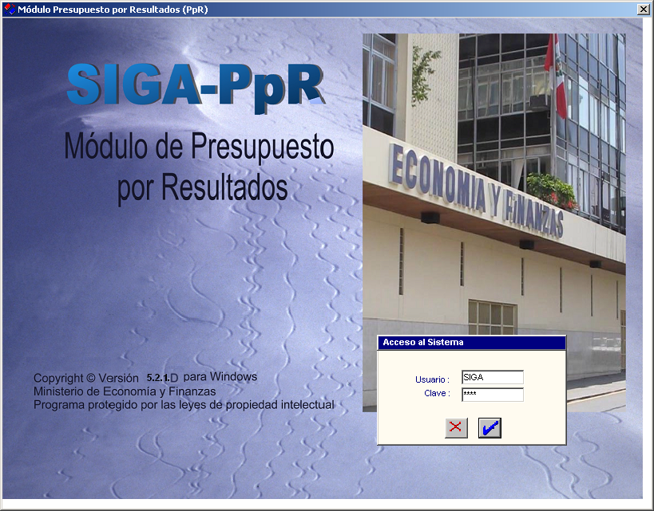
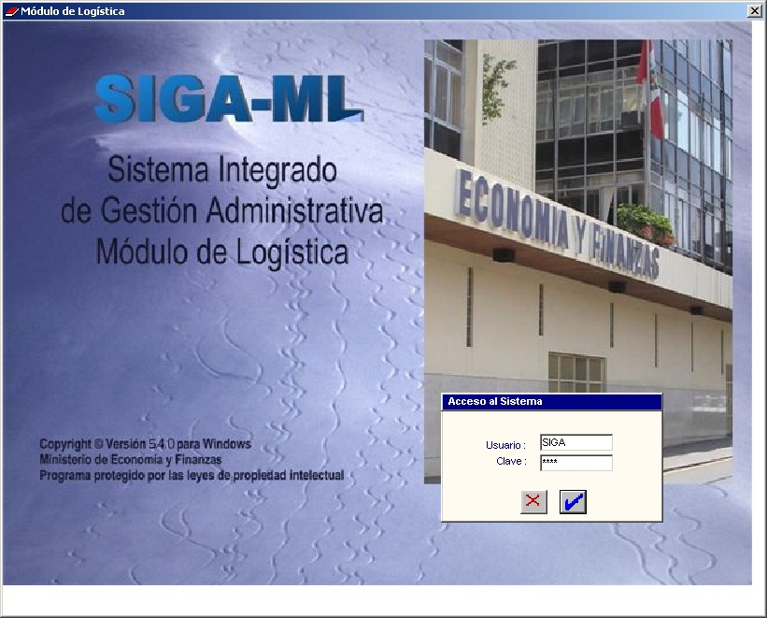


Módulos del SIGA
Módulo de Programación Operativa
Módulo de Logística
Módulo de Logística
Módulo de Patrimonio
Módulo de Bienes Corrientes

Slide 14
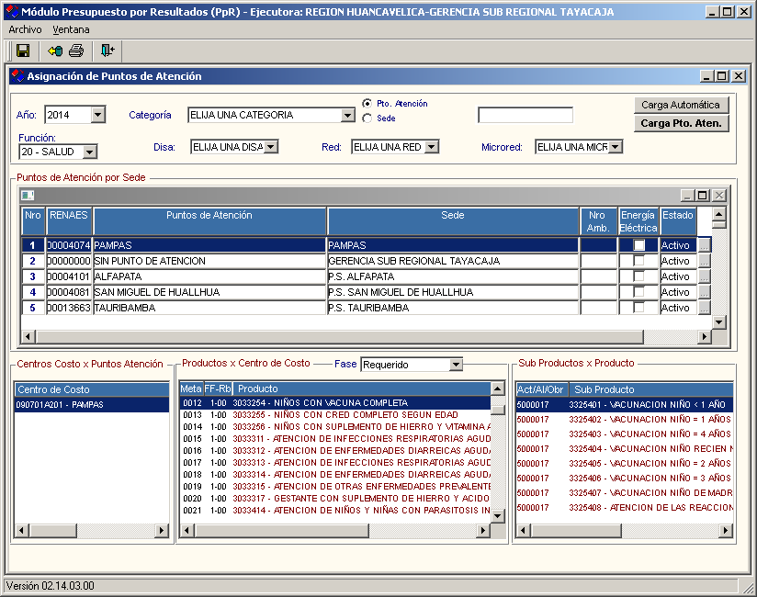
Puntos de Atención Cargados
197 Unidades Ejecutoras y 8013 Puntos de atención.

Slide 15
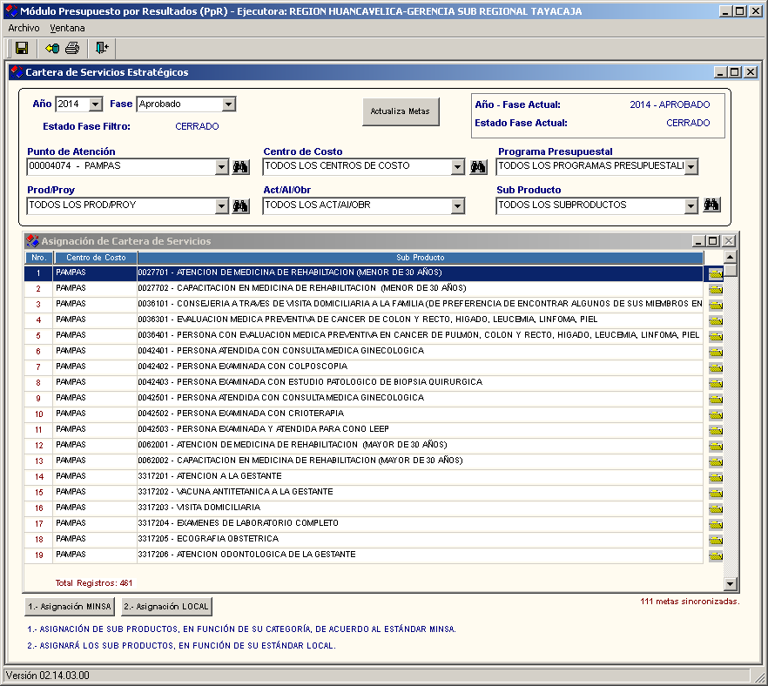
Puntos de atención asignados a cada Producto

Slide 16
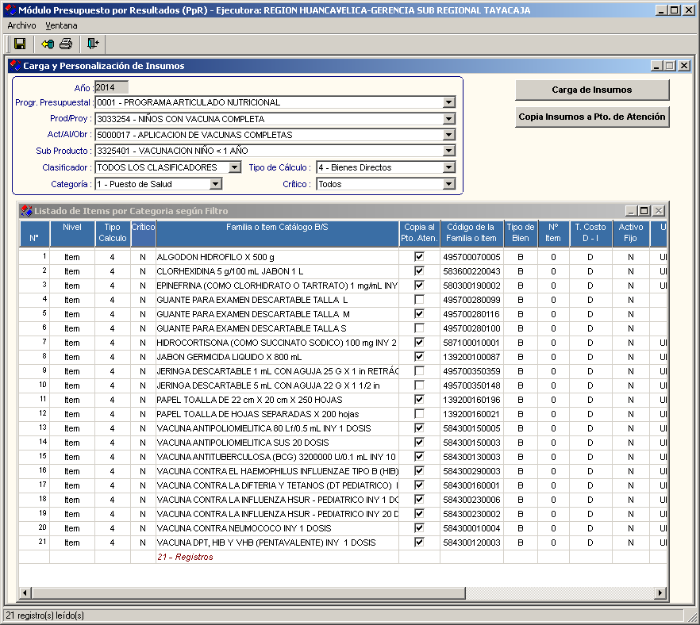
Carga de Lista de Materiales (KITs)

Slide 17
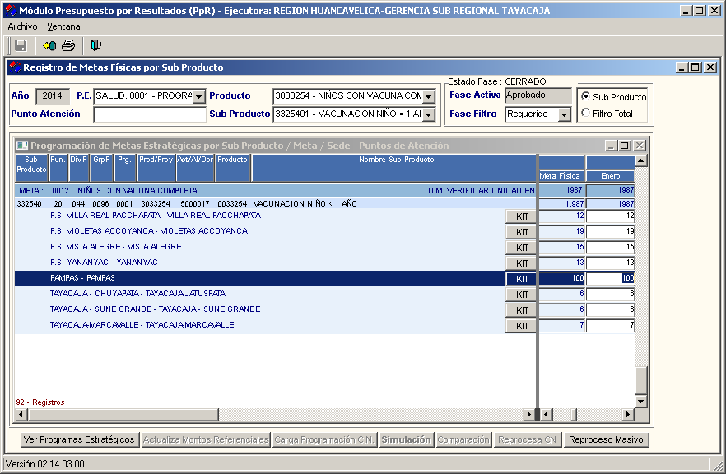
Registro de Metas Físicas por punto de atención
(Plan de Producción)

Slide 18
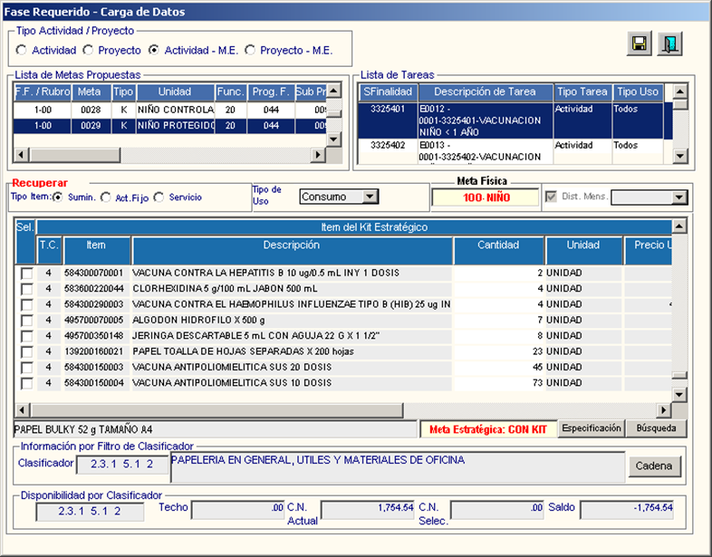
Registro del Cuadro de Necesidades por punto de Atención
- SIGA Logístico

Slide 19
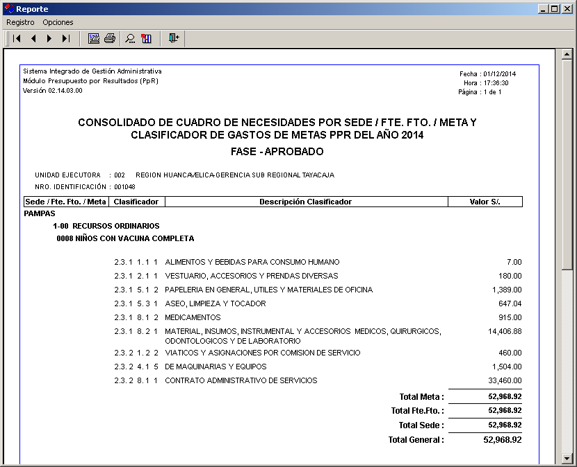
Presupuesto Requerido por Punto de Atención

Slide 20
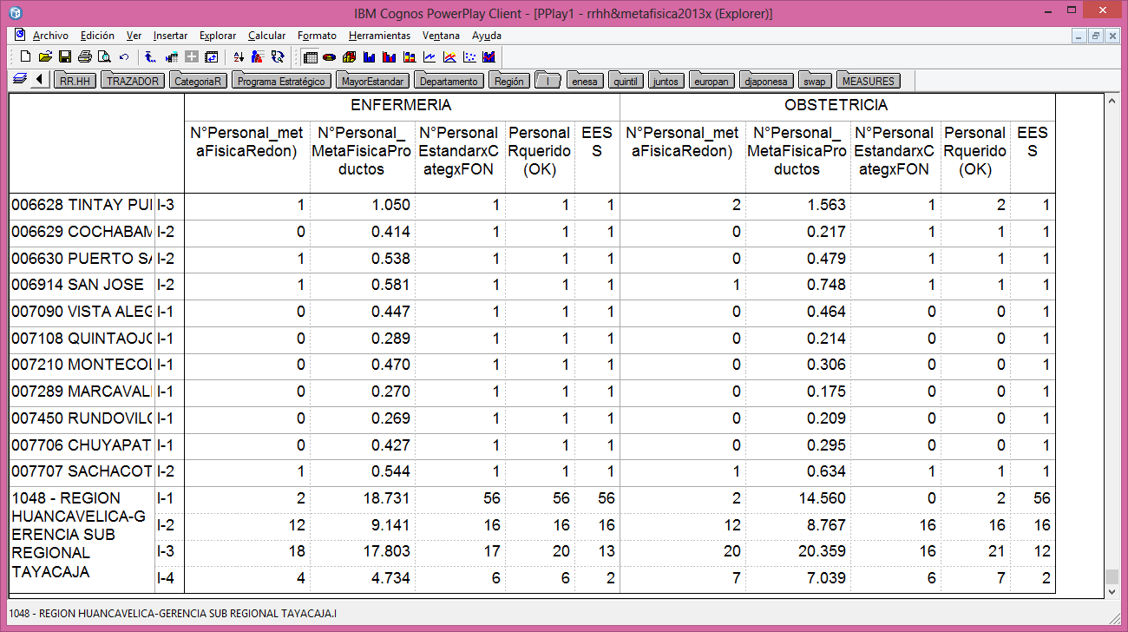
Estimando el requerimiento de personal clave según meta física de productos por punto de atención (EESS)

Slide 21
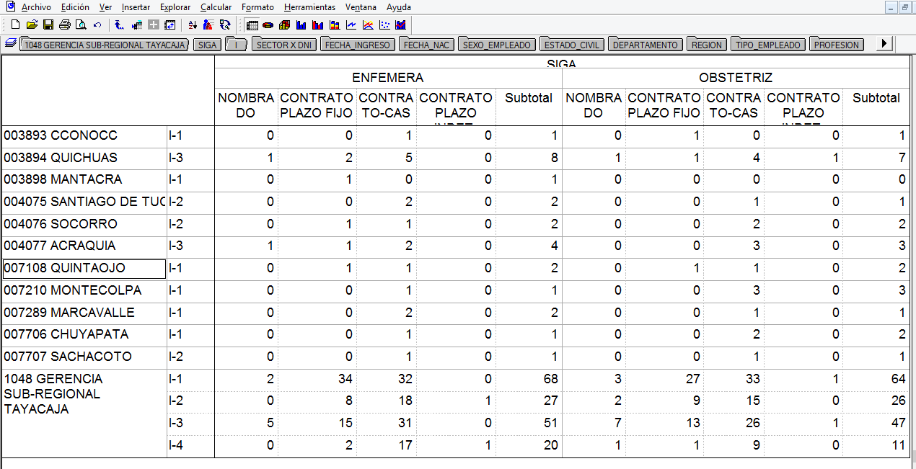
Estimando el requerimiento del stock de recursos humanos para determinar brecha
Verificación del Stock de personal disponible por punto de atención a partir de la base de datos de Recursos Humanos del SIGA

Slide 22
Ejecución presupuestal

Slide 23
EJECUCIÓN PRESUPUESTAL
Adquisiciones La UE ejecuta las adquisiciones según lo planificado para garantizar la provisión de bienes y servicios de manera oportuna.
Almacén , Distribución y Disponibilidad Logística de la UE provee con oportunidad y garantiza la disponibilidad de los insumos en el punto de atención, todos los días del año.
Reasignación de Recursos La asignación y reasignación de recursos (bienes de capital y personal) privilegia la atención en los distritos con mayor necesidad y en situación de pobreza.

Slide 24
ADQUISICIONES
Planificación de las adquisiciones
Procesos de Selección
Administración de Contratos.

Slide 25
1. Planificación de las adquisiciones
1.1 La UE genera el PAO (Plan Anual de Obtenciones) a partir del CN (Cuadro de Necesidades) elaborado por todos los puntos de atención según productos y actividades y engloba todas las Fuentes de Financiamiento.
1.2 Plan Anual de Contrataciones (PAC), derivado del SIGA (SIP-PpR)
1.3 Especificas de gasto del PIM (SIAF) se corresponden con el Cuadro de necesidades del SIGA (SIP-PpR) para cada Producto.
1.4 Mayor proporción de presupuesto consignado en el PAO corresponde a procesos comprendidos en PAC.

Slide 26
La UE genera el PAO con el CN por producto y por centros de costos.
CN Fase Requerido
Demanda
CN Fase Programado
CN Fase Aprobado
LA UE PRIORIZA LOS BIENES Y SERVICIOS DIRECTOS PARA LA ENTREGA DE LOS PRODUCTOS.
¡IMPORTANTE: Cada punto de atención debe conocer su Cuadro de Necesidades!

Slide 27
Plan Anual de Adquisiciones Único, derivado del SIGA
PLAN ANUAL DE OBTENCION (PAO) CONSIGNADO EN SIGA: ORGANIZADO POR ITEM, FAMILIA, GRUPO E IDENTIFICACION DE TIPOS DE PROCESOS.
PLAN ANUAL DE CONTRATACIONES (PAC) CONSIGNADO EN SIGA.
CN Fase Aprobado
PAO
PAC
OSCE

Slide 28
Plan Anual de Contrataciones
PAO
PAC
ASP
Servicios
Bienes
Compras corporativas facultativas
MC
MC
Subasta inversa
ADS
ADS
Compras corporativas obligatorias
Convenio Marco
ADP
ADP
CP
LP

Slide 29
¿El PIA/PIM del SIAF se corresponde con el Cuadro de Necesidades?.
SIAF
SIGA
OSCE
TAREAS
CN
(Requerido)
MAYO
Ppto inicial
(piso-Techo)
JUNIO-JULIO
Gestionar presupuesto adicional para cubrir brecha
CN
(Programado)
PIA definitivo (adicional?)
Ajustar CN a nivel de Genérica con PIA definitivo
Ajustar meta física
CN
(Aprobado)
DICIEMBRE
PAO
(Inicial)
Organiza la adquisición e identifica los tipos de procesos.
ENERO
PAC enviado a OSCE se deriva de SIGA
Ajusta específicas de gasto de SIAF a SIGA por finalidad: Nota Modif. Opcional cuando no coincide la distribución de específicas-
PAC inicial
Nota Modificatoria
PIM
Gestionar presupuesto adicional para cubrir brecha.
Si se consigue ppto
Incorpora ppto adicional según requerido SIGA
PAO-PAC Actualizado
PAC Actualizado

Slide 30
2. Proceso de Selección (MC, ADP, ADS)
Prepara Expediente Técnico
Cronograma y puntos de entrega según requerimiento usuario
Consolida B y S del CN (PAO – PAC)
No
Estudio de mercado para precios referenciales
Ficha Técnica aprobada OSCE?
Si
El área responsable con los usuarios revisan y adecuan especificaciones Técnicas
Disponibilidad Presupuestal?
Si
Existe Especificación Técnica estandarizadas?
Director de Logística aprueba proceso
No
El área responsable elabora especificaciones Técnicas
Comité especial inicia proceso
La UE debe contar con un banco de Especificaciones Técnicas actualizadas disponibles para los usuarios.
Recomendable contar con equipo responsable.

Slide 31
3. Administración de Contratos
3.1. 100% de contratos firmados en el plazo establecido en el proceso de selección.
3.2. 100% de Ordenes de Compra entregados al proveedor dentro del plazo establecido.
3.3. 100% de Cumplimiento de contratos según cronograma y condiciones establecidas.

Slide 32
ALMACEN, DISTRIBUCIÓN Y DISPONIBILIDAD
La logística de la UE provisiona con oportunidad a los Puntos de Atención para garantizar la disponibilidad de los insumos, todos los días del año.
Ejemplo:
La Unidad Ejecutora hace entrega de los insumos según lo requerido por el punto de atención y su stock disponible.
No menos de 80% de bienes ingresados al almacén de la UE son distribuidos dentro de los 15 días posteriores a su ingreso.
El 100% de puntos de atención con disponibilidad de insumos y equipos críticos.

Slide 33
1. Ingreso físico de materiales
2. Custodia temporal
3. Control de las existencias
4. Despacho de bienes
< de 15 días

Slide 34
Ejercicio N° 2
Identificar nudos críticos en los sub procesos de Soporte Logístico
Adquisición de Bienes
Contratación de Servicios
Almacén
Distribución y Disponibilidad

Slide 35
Ejercicio N° 3: Análisis de Caso
Identificar los nudos críticos en los procesos de contrataciones
Pag. Web. OSCE - SEACE http://www.comprasestatales.org/index2.php?Itemid=66
http://prodapp2.seace.gob.pe/seacebus-uiwd-pub/buscadorPublico/buscadorPublico.xhtml

